Slide 1
Linear & Logistic Regression
2026. 04. 30
JangHoon Chun
Department of, Medical Device Engineering & Management
Gangnam Severance Hospital,
Yonsei University College of Medicine

Slide 2
1. What’s discussed in the last meetings
AEC Features Extracting
Linear & Logistic Regression (단변량, 다변량)
Multivariable Analysis (심화)
Case1 [성별, 나이], Case2 [+AEC features], Case3 [+모델명]
비교분석결과 AEC feature가 독립적으로 TAMA 예측에 기여한다고 판단

Slide 3
2. Research Summary
Clinic Data : Age, Sex → Age, Sex, BMI
BMI 교란변수 보정
AEC Features Extraction : 수동 → 자동 파이프라인 (4단계)
다중공선성, 과적합 위험 제거, 객관적 Feature Selection
이전 AEC Feature와의 성능 비교
어떤 AEC Feature Set가 더 유용한지 정량 비교

Slide 4
2. Research Summary
성능 비교
[나이, 성별]
[나이, 성별, BMI]
Case | Linear R² 강남 | Linear R² 신촌 | Logistic AUC 강남 | Logistic AUC 신촌
Case 1 Clinical | 0.5507 | 0.5203 | 0.6240 | 0.6097
Case 2 +AEC_prev | 0.6356 | 0.5480 | 0.7196 | 0.6497
Case 3 +AEC_prev +Scanner/kVp | 0.6597 | 0.5901 | 0.7548 | 0.7282
Case | Linear R² 강남 | Linear R² 신촌 | Logistic AUC 강남 | Logistic AUC 신촌
Case 1 Clinical | 0.6620 | 0.6398 | 0.7427 | 0.7513
Case 2 +AEC_prev | 0.6780 | 0.6415 | 0.7510 | 0.7502
Case 3 +AEC_new | 0.6694 | 0.6371 | 0.7442 | 0.7492
Case 4 +AEC_prev +Scanner/kVp | 0.6682 | 0.6340 | 0.7400 | 0.7529
Case 5 +AEC_new +Scanner/kVp | 0.6620 | 0.6376 | 0.7311 | 0.7493

Slide 5
연구 프로토타입 정의

Slide 6
Research Overview – Main Study
연구 목적
Opportunistic CT Biomarker 기반 → 5년 내 vertebral compression fracture 예측
AEC의 incremental value 검증
데이터
Baseline APCT + follow-up imaging 보유 환자
주요 변수: Age, Sex, AEC, Muscle, Bone Density 등
모델 구조
Model A: Age + Sex
Model B: + Bone
Model C: + Muscle
Model D: + AEC (핵심 비교)

Slide 7
Research Overview – Pilot Feasibility Study (현재 진행 연구)
연구 목적
AEC가 단순 보조 변수인지 vs 독립적인 biomarker인지 검증
→ 본 연구 모델 포함 가능성 평가
핵심 질문
AEC는 age/sex 이상 정보를 가지는가?
Muscle/Bone과 독립적 연관성이 존재하는가?
Scanner/Center 보정 후에도 유지되는가?

Slide 8
Research Overview – Pilot Feasibility Study (현재 진행 연구)
분석 전략
분포 분석 (AEC by 센터, 성별, 연령) – Complete
회귀 분석 (muscle area / attenuation / bone density ~ AEC + age + sex)
고급 분석
Multivariable (center, scanner 보정)
Spline 분석 → 비선형 관계 확인
Center-stratified 분석
결과물
AEC distribution plot
AEC vs biomarker scatter
Regression Table
Stratified Result Figure 등

Slide 9
데이터 정리

Slide 10
3. Detailed progress
Data – 강남
Clinic Data 수 : 3,672 → 중복 PatientID 제거 : 2,025 → TAMA outlier(0, 1), BMI 제거 : 1,642
Axial Data 수 : 1,642 → Fixed Tube Current Value 제거 : 1,365
총 환자 수
남성
여성
1,373명
524명 (38.4%)
841명 (61.6%)
성별 | N | mean | std | median | P25 | P75
Male | 524 | 148.89 | 26.61 | 149 | 132 | 166
Female | 841 | 105.2 | 15.44 | 104 | 95 | 114
Logistic Regression binary cutoff
• Male: TAMA < 132 cm² → Low Muscle (1) • Female: TAMA < 95 cm² → Low Muscle (1) • 양성 비율: 322 / 1,365 = 23.6 %

Slide 11
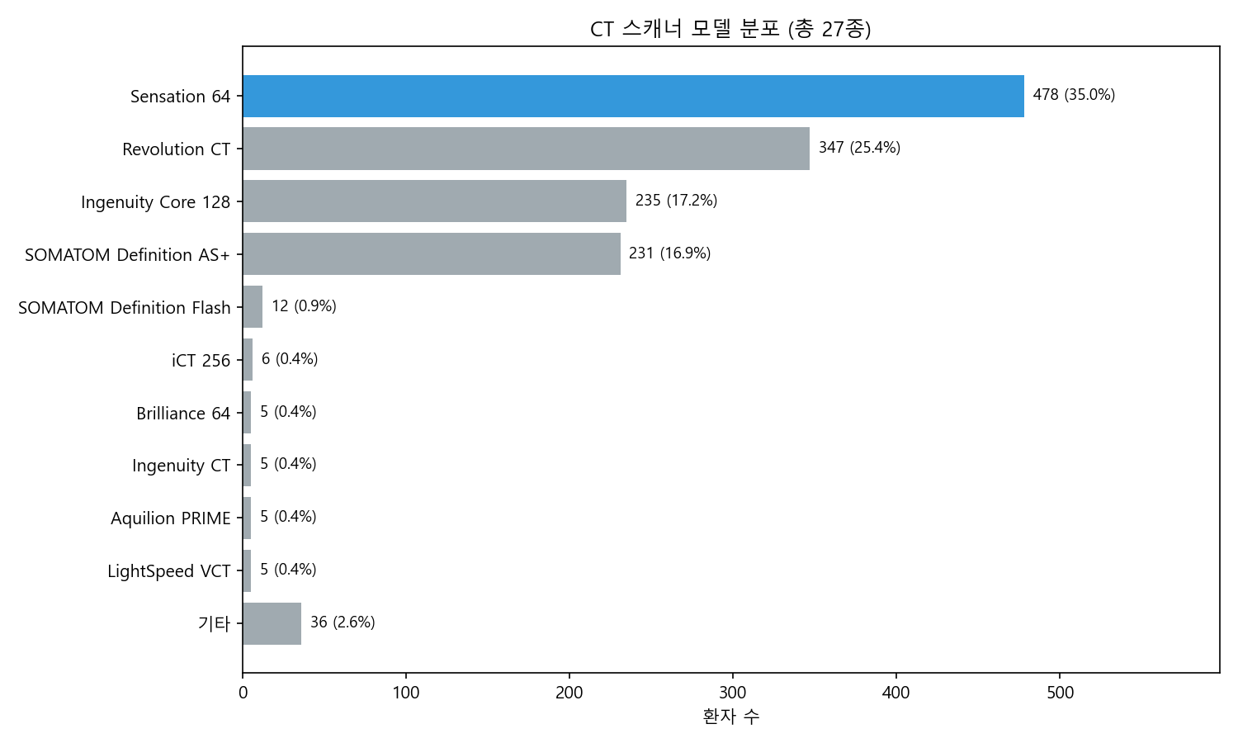
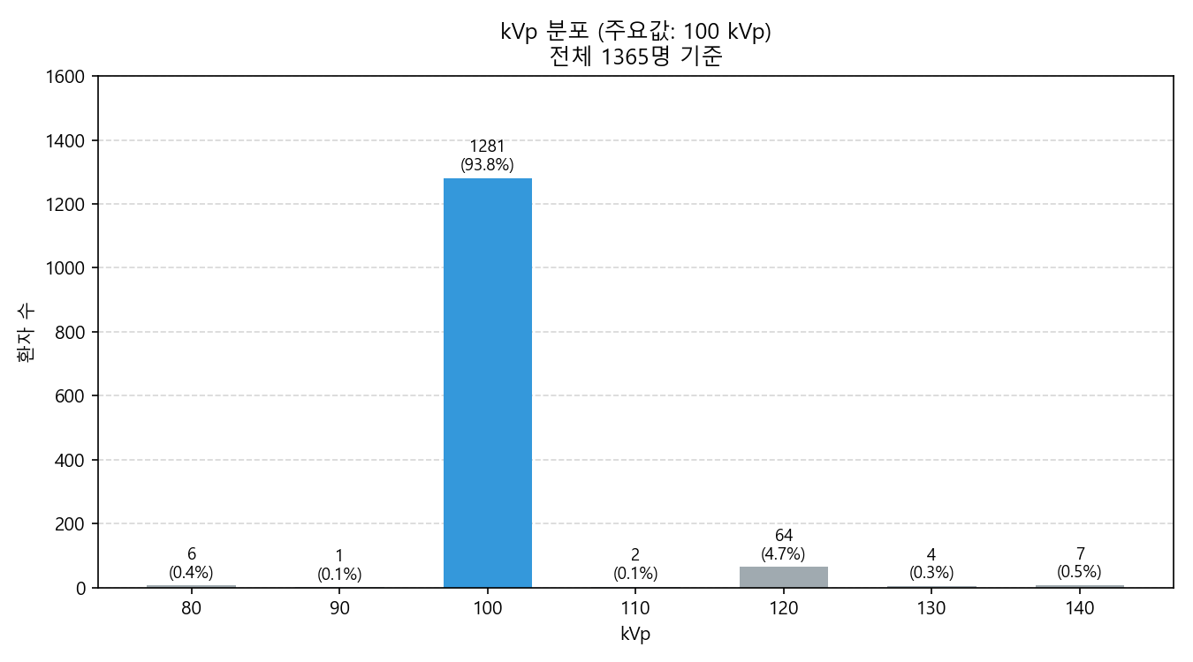
3. Detailed progress
CT 스캐너 모델 및 kVp 데이터 분포 - 강남

Slide 12
3. Detailed progress
Data – 신촌
Clinic Data 수 : 3,162 → 중복 PatientID 제거 : 3,162 → TAMA, BMI 결측치 제거 : 2,254
Axial Data 수 : 2,254 → [Fixed | No] Tube Current Value 제거 : 1,269
총 환자 수
남성
여성
1,269명
638명 (50.2%)
631명 (49.8%)
성별 | N | mean | std | median | P25 | P75
Male | 638 | 148.01 | 26.54 | 147 | 131 | 165
Female | 631 | 104.36 | 15.44 | 103 | 95 | 114
Logistic Regression binary cutoff
• Male: TAMA < 132 cm² → Low Muscle (1) • Female: TAMA < 95 cm² → Low Muscle (1) • 양성 비율: 314 / 1,269 = 24.7 %

Slide 13
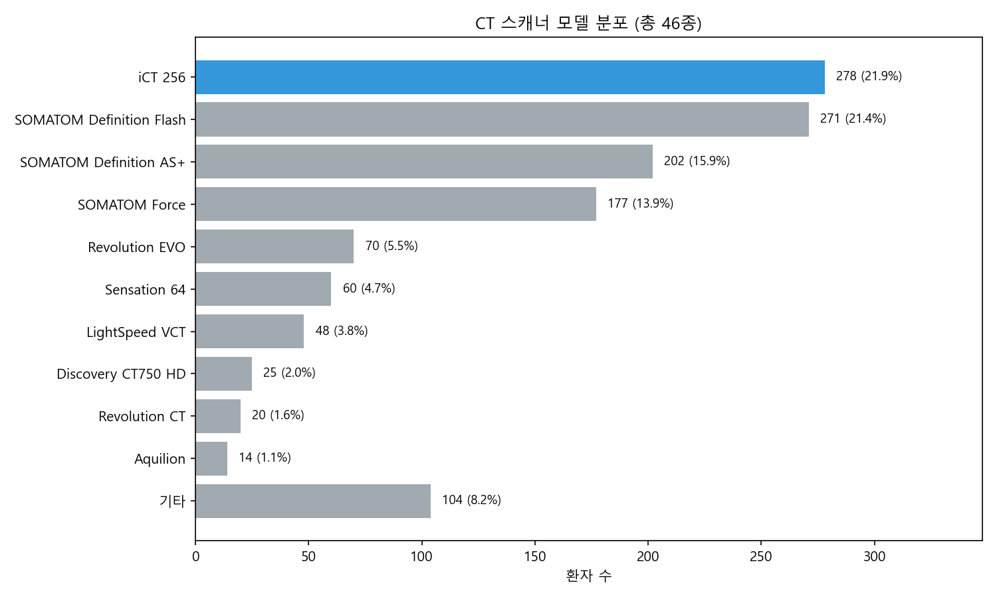
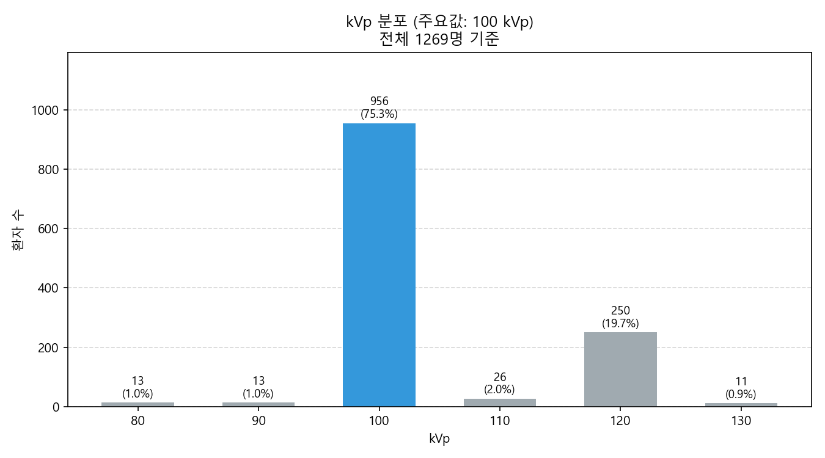
3. Detailed progress
CT 스캐너 모델 및 kVp 데이터 분포 - 신촌

Slide 14
3. Detailed progress
AEC Feature Extracting ~ 65 features
Signal Info
Signal length
Basic Statistics
mean, std, min, max, range, median, IQR, skewness, kurtosis
percentile (p5, p10, p25, p75, p90, p95), p90_p10_ratio
CV (Coefficient of Variation), RMSE, signal_energy (Sum of squared values), mean_abs_deviation
Shape
peak (count, max, mean, std, first_position, last_position)
Slope (count, max, min, mean, std, abs_mean)
Valley count, AUC
Frequency & Wavelet

Slide 15
3. Detailed progress
AEC Feature Extracting – 수동 선택
강남
신촌
Feature | Pearson r | 해석 | VIF | 선택
mean | +0.297 | AEC 평균값 → 체격 전반 반영 (amplitude 그룹 대표) | 1.53 | ✔
CV | -0.349 | 변동계수(std/mean) → 체형 불균일성 반영 | 1.58 | ✔
skewness | -0.343 | AEC 곡선 비대칭성 → 체형 분포 특성 | 1.49 | ✔
slope_abs_mean | +0.042 | 평균 절대 기울기 → 곡선 동역학 | 1.42 | ✔
p25 | 높음 | mean과 amplitude 동일 그룹 (r=0.97) | >70 | ✗ 제외
AUC_normalized | 높음 | mean과 r≈1.00, 사실상 동일 feature | >57,000 | ✗ 제외
Feature | Pearson r | 해석 | VIF | 선택
mean | +0.234 | AEC 평균값 → 체격 전반 반영 (amplitude 그룹 대표) | 1.12 | ✔
CV | -0.126 | 변동계수(std/mean) → 체형 불균일성 반영 | 1.27 | ✔
skewness | -0.044 | AEC 곡선 비대칭성 → 체형 분포 특성 | 1.20 | ✔
slope_abs_mean | +0.102 | 평균 절대 기울기 → 곡선 동역학 | 1.10 | ✔
p25 | 높음 | mean과 amplitude 동일 그룹 (r=0.97) | >70 | ✗ 제외
AUC_normalized | 높음 | mean과 r≈1.00, 사실상 동일 feature | >57,000 | ✗ 제외
⚠ p25·AUC_normalized: mean과 동일 amplitude 그룹(r≥0.88) → 다중공선성 제거 / mean을 대표로 포함

Slide 16
3. Detailed progress
AEC Feature Extracting – 수동 선택
전체 AEC Feature vs TAMA를 통해 Pearson/Spearman 상관계수 + VIF 계산
결과 확인 후 수동으로 feature 선택
단일 병원(강남)만 분석
선택 결과: ['mean', 'CV', 'skewness', 'slope_abs_mean']

Slide 17
3. Detailed progress
AEC Feature Extracting – 자동 선택
Step 1
Step 2
Step 3
Step 4
Final
Near-zero Variance 제거
Pearson 상관 중복 제거
단변량 필터 (OR 결합)
앙상블 투표 + 완전/SFS 탐색
VIF Pruning (mean 고정)
표준화 후 variance < 0.01
|r| ≥ 0.95 후순위 제거
MI > 0
또는 Spearman p < 0.05
LASSO + RFECV
+ RF Permutation
VIF > 10 반복 제거
파이프라인 단계별 피처 수 변화 (강남 기준)
최종 선택 피처 수
단계 | 제거 수 | 잔여 Features
Step 1 - Near-zero var | 0 | 65개 전체
Step 2 - High correlation | 20 | 45개
Step 3 - Union pass | 2 | 43개 후보
Step 4 - Best search | 0 | 22개 풀
VIF pruning (VIF>10) | 13 | 최종 9개
Dataset | Selected Features | Pipeline R² | Prev R²
강남 | 9 | 0.1818 | 0.1768
신촌 | 13 | 0.0775 | 0.0305
병합 | 11 | 0.0881 | 0.0965
* mean 피처는 AEC 신호 평균 진폭 = 해석 가능성 최우선 → 모든 최종 세트에 강제 포함

Slide 18
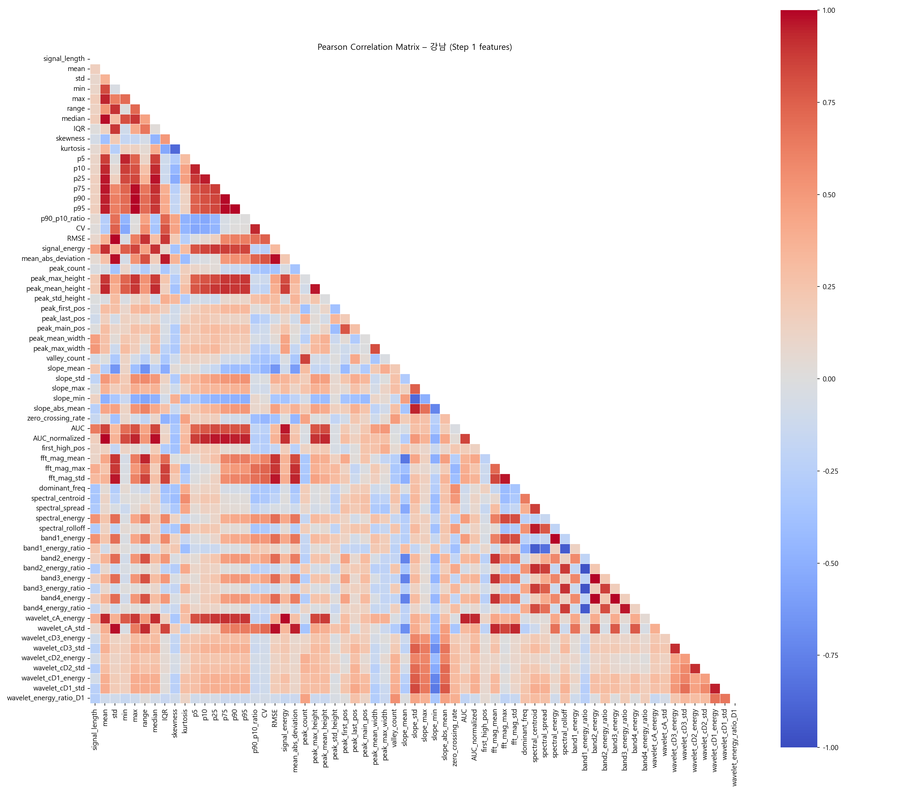
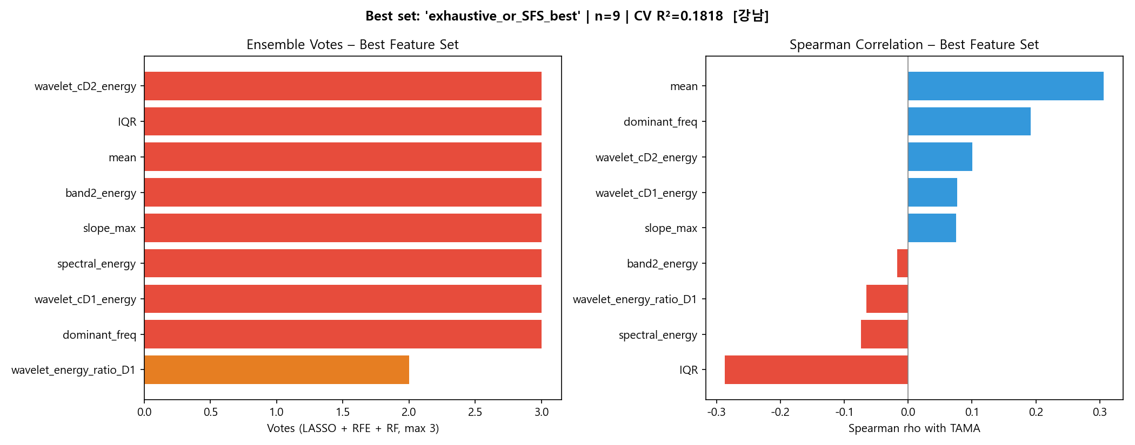
3. Detailed progress
AEC Feature Extracting - 강남

Slide 19
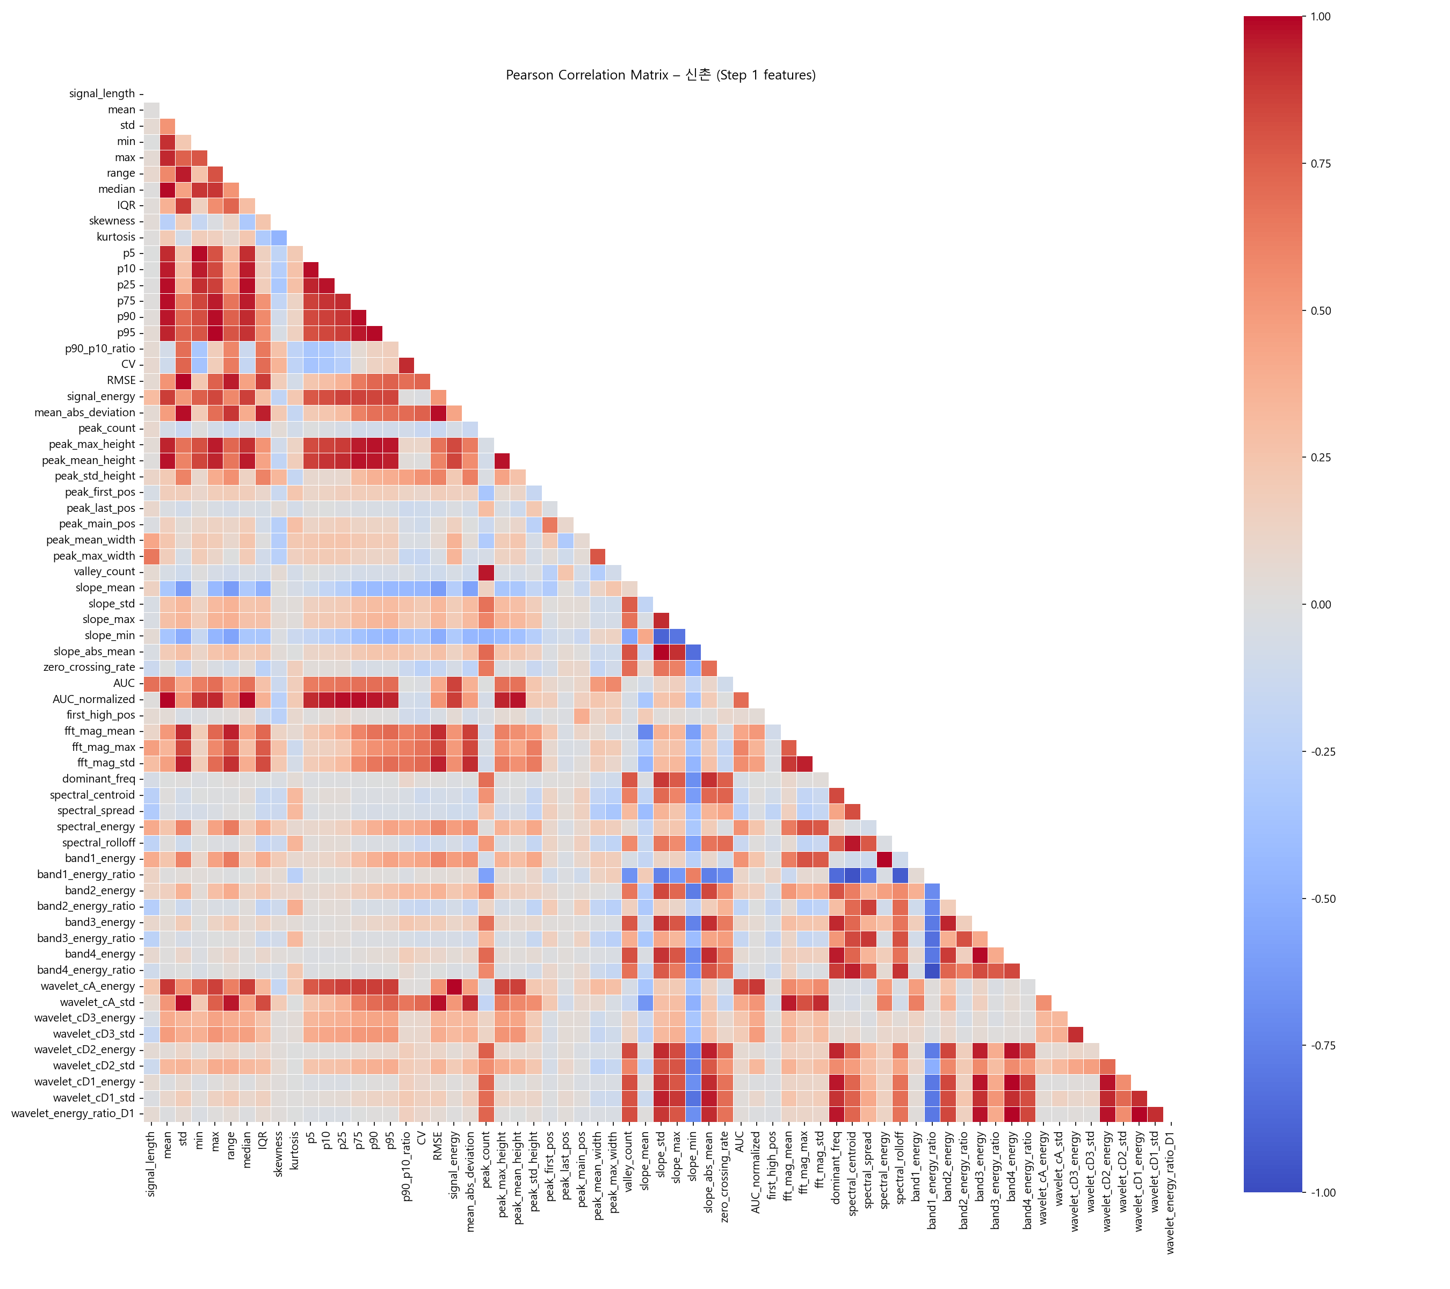
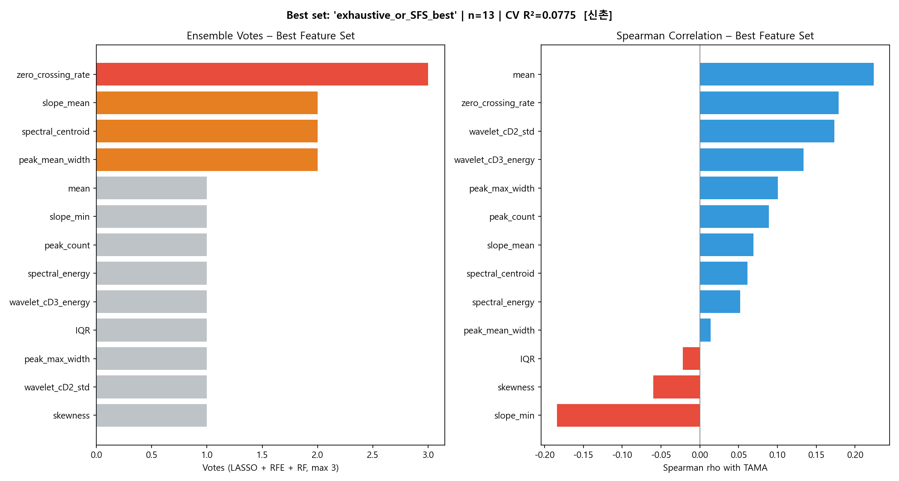
3. Detailed progress
AEC Feature Extracting - 신촌

Slide 20
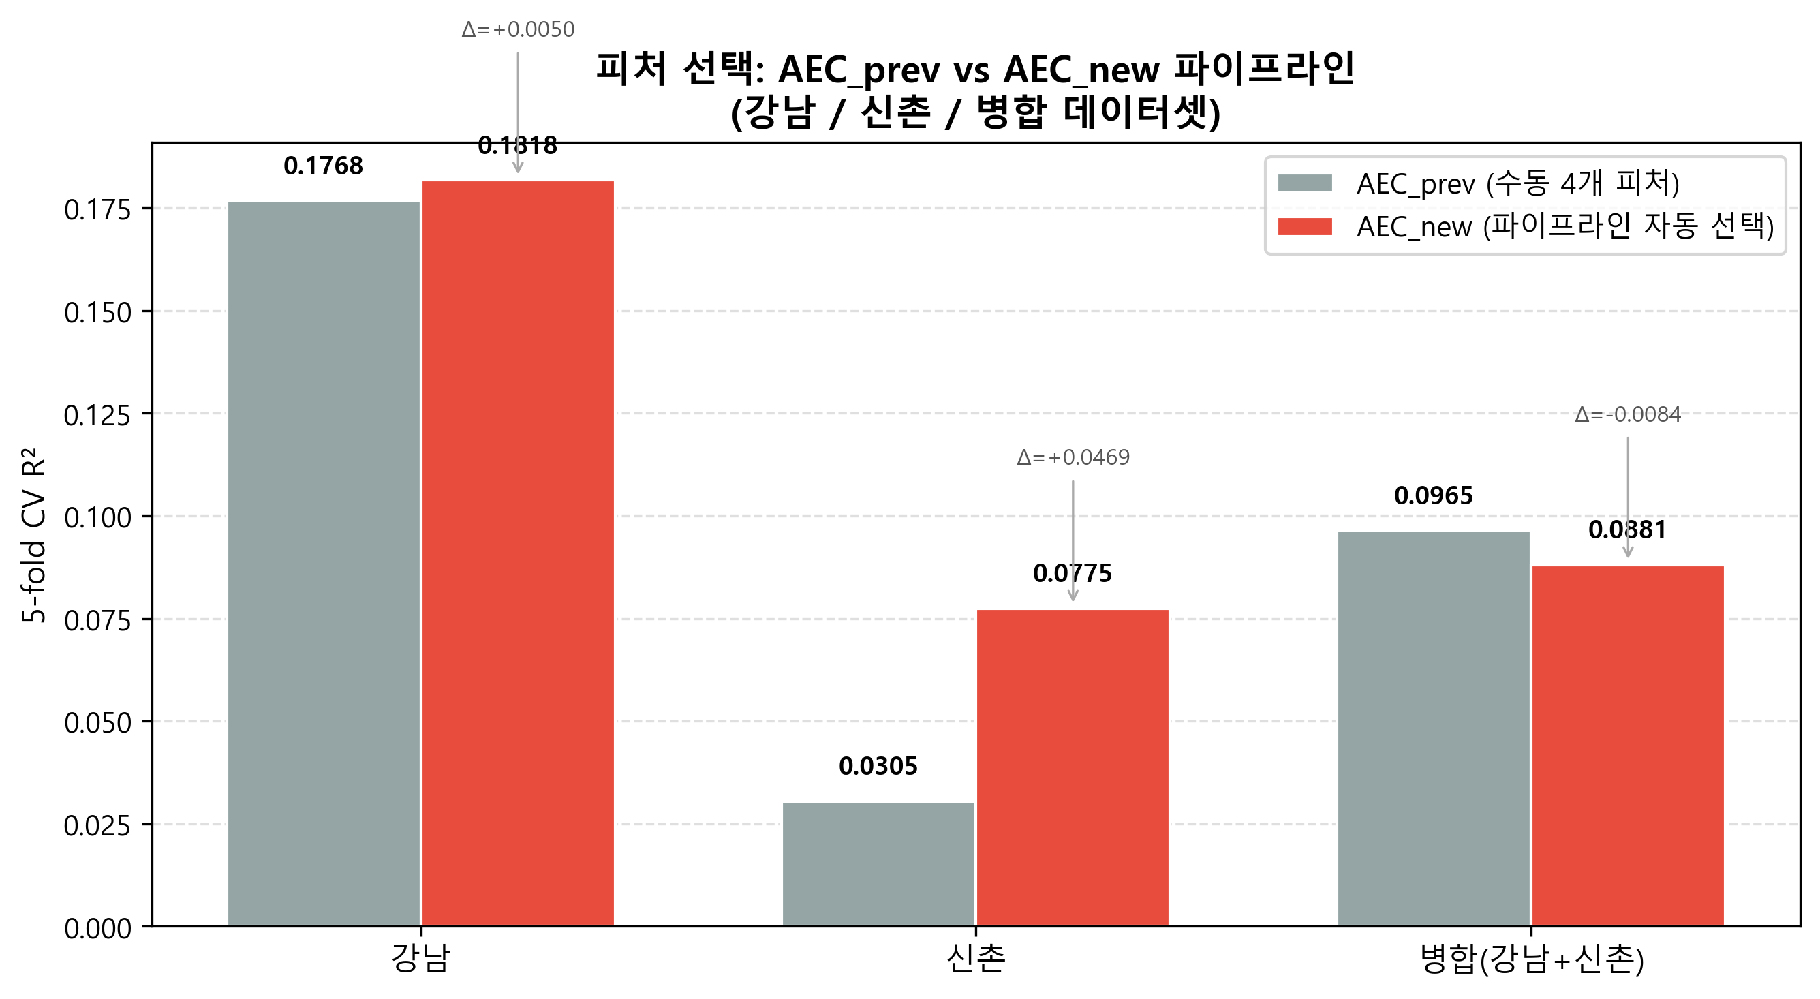
3. Detailed progress
AEC Feature Extracting – 자동 선택
데이터셋 | N | 선택 피처 수
강남 | 1674 | 9
신촌 | 1271 | 13
병합 (강남+신촌) | 2945 | 11
데이터셋 | 선택된 피처
강남 | IQR, mean, band2_energy, dominant_freq, slope_max, spectral_energy, wavelet_cD1_energy, wavelet_cD2_energy, wavelet_energy_ratio_D1
신촌 | IQR, mean, peak_count, peak_max_width, peak_mean_width, skewness, slope_mean, slope_min, spectral_centroid, spectral_energy, wavelet_cD2_std, wavelet_cD3_energy, zero_crossing_rate
병합(강남+신촌) | mean, band3_energy_ratio, peak_main_pos, peak_std_height, signal_length, slope_mean, spectral_energy, valley_count, wavelet_cD1_std, wavelet_cD3_std, zero_crossing_rate

Slide 21
3. Detailed progress
전처리
모델
변수 | 처리 방법
PatientSex | 이진 인코딩 (M=1, F=0)
PatientAge | Z-score 표준화 (StandardScaler)
AEC features | Z-score 표준화
Model Name | One-hot encoding
선형 회귀
statsmodels OLS (Ordinary Least Squares)
로지스틱 회귀
statsmodels Logit (BFGS, maxiter=1,000)
모델 검증 전략
검증 방법 | 상세
5-Fold Cross Validation | 각 Fold에서 scaler 재적합 (Data Leakage 방지)
Bootstrap AUC 95% CI | n=1,000 resampling — 비모수 신뢰구간
Hosmer-Lemeshow 검정 | 로지스틱 보정도(Calibration) 검증 — p>0.05 양호
잔차 진단 3종 | Shapiro-Wilk · Breusch-Pagan · Durbin-Watson
※ 선형·로지스틱 회귀 모두 Case 1(Sex, Age) → Case 2(+AEC) → Case 3(+CT Model, kVp) 순으로 점진 투입

Slide 22
BMI 기여도 분석

Slide 23
3. Detailed progress
BMI 유무에 따른 성능 비교 - 강남
Case | BMI | N feat | Lin R²(±std) | Lin RMSE | Log AUC(±std) | Log Sens | Log Spec
Case 1 (no BMI) | no BMI | 2 | 0.5430 ± 0.0401 | 19.91 | 0.5992 ± 0.0403 | 0.3886 | 0.8173
Case 1 (+BMI) | +BMI | 3 | 0.6620 ± 0.0367 | 17.12 | 0.7427 ± 0.0188 | 0.7647 | 0.6491
Case 2 (no BMI) | no BMI | 6 | 0.6300 ± 0.0407 | 17.91 | 0.7000 ± 0.0276 | 0.7741 | 0.5726
Case 2 (+BMI) | +BMI | 7 | 0.6780 ± 0.0357 | 16.71 | 0.7510 ± 0.0227 | 0.7394 | 0.6883
Case 4 (no BMI) | no BMI | 45 | 0.6210 ± 0.0339 | 18.13 | 0.7104 ± 0.0260 | 0.7834 | 0.5889
Case 4 (+BMI) | +BMI | 46 | 0.6682 ± 0.0318 | 16.96 | 0.7400 ± 0.0287 | 0.7834 | 0.6319
Case | ΔR² | ΔRMSE (cm²) | ΔAUC | ΔAccuracy | 해석
C1 | +0.1190 | -2.79 | +0.1435 | -0.0410 | BMI 보정 유효
C2 | +0.0480 | -1.20 | +0.0510 | +0.0806 | BMI 보정 유효
C4 | +0.0472 | -1.17 | +0.0296 | +0.0330 | BMI 보정 유효

Slide 24
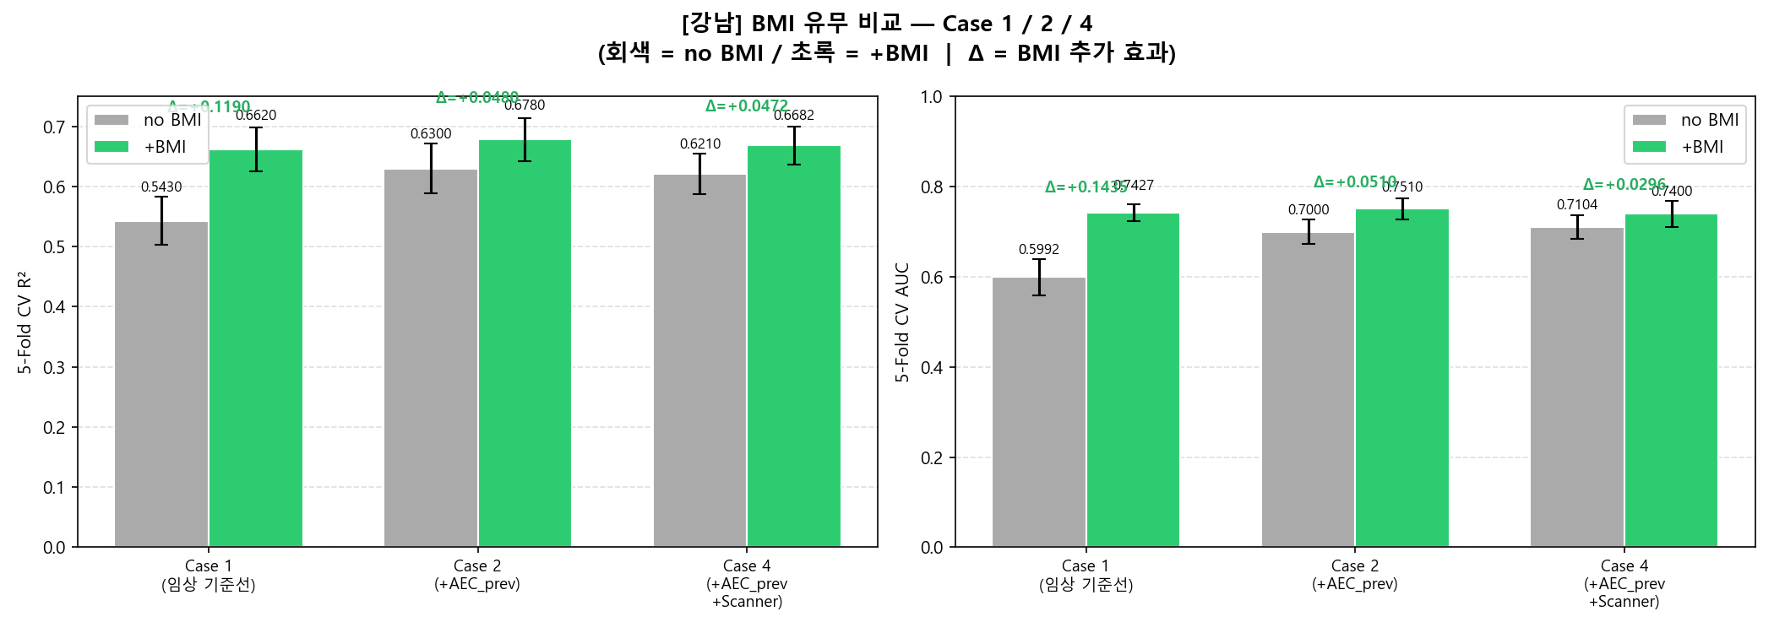
3. Detailed progress
BMI 유무에 따른 성능 비교 - 강남

Slide 25
3. Detailed progress
BMI 유무에 따른 성능 비교 - 신촌
Case | BMI | N feat | Lin R²(±std) | Lin RMSE | Log AUC(±std) | Log Sens | Log Spec
Case 1 (no BMI) | no BMI | 2 | 0.5216 ± 0.0656 | 21.24 | 0.6076 ± 0.0299 | 0.5505 | 0.6938
Case 1 (+BMI) | +BMI | 3 | 0.6398 ± 0.0629 | 18.42 | 0.7513 ± 0.0332 | 0.7988 | 0.6073
Case 2 (no BMI) | no BMI | 6 | 0.5444 ± 0.0587 | 20.73 | 0.6441 ± 0.0430 | 0.6114 | 0.6552
Case 2 (+BMI) | +BMI | 7 | 0.6415 ± 0.0615 | 18.37 | 0.7502 ± 0.0362 | 0.8055 | 0.6125
Case 4 (no BMI) | no BMI | 58 | 0.5350 ± 0.0693 | 20.92 | 0.6784 ± 0.0236 | 0.6410 | 0.6740
Case 4 (+BMI) | +BMI | 59 | 0.6340 ± 0.0590 | 18.56 | 0.7529 ± 0.0321 | 0.7572 | 0.6896
Case | ΔR² | ΔRMSE (cm²) | ΔAUC | ΔAccuracy | 해석
C1 | +0.1182 | -2.82 | +0.1437 | -0.0047 | BMI 보정 유효
C2 | +0.0971 | -2.36 | +0.1061 | +0.0150 | BMI 보정 유효
C4 | +0.0990 | -2.36 | +0.0745 | +0.0403 | BMI 보정 유효

Slide 26
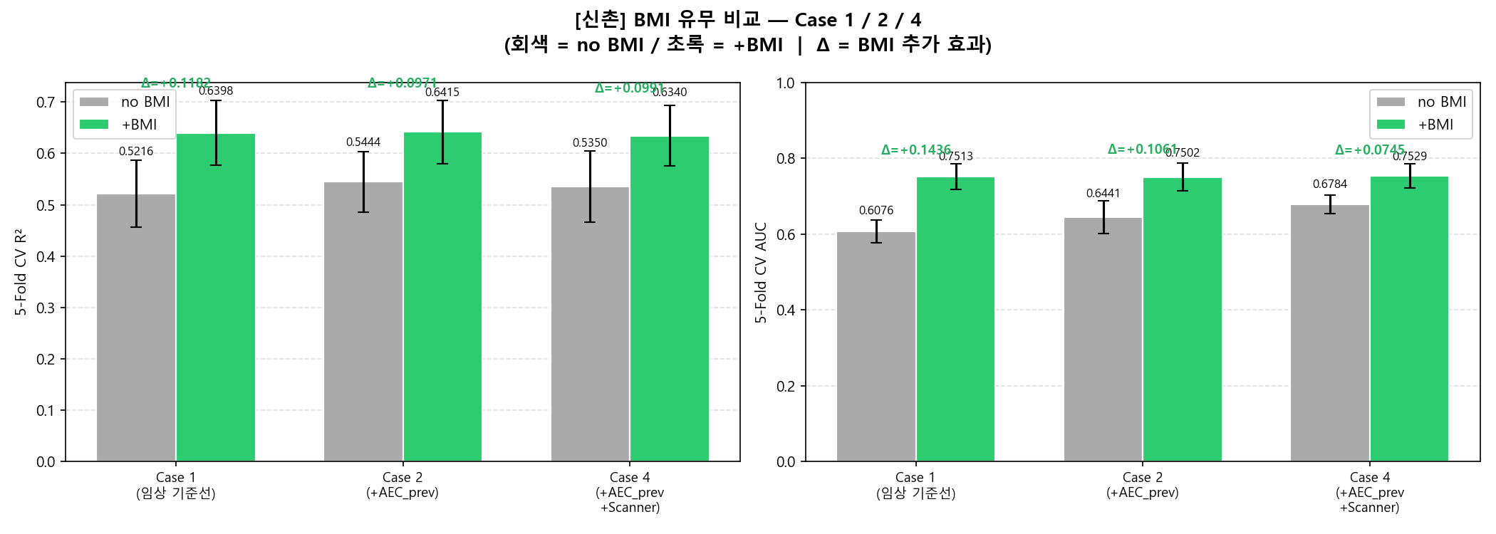
3. Detailed progress
BMI 유무에 따른 성능 비교 - 신촌

Slide 27
Multivariable Analysis

Slide 28
3. Detailed progress
Linear Regression (5-fold CV) – 강남
Case | N feat | R² (mean±std) | MAE (cm²) | RMSE (cm²)
Case 1 Clinical | 3 | 0.662 ± 0.037 | 12.83 | 17.12
Case 2 + AEC_prev | 7 | 0.678 ± 0.036 | 12.53 | 16.71
Case 3 + AEC_new | 14 | 0.669 ± 0.038 | 12.59 | 16.93
Case 4 + AEC_prev + Scanner/kVp | 46 | 0.668 ± 0.032 | 12.77 | 16.96
Case 5 + AEC_new + Scanner/kVp | 53 | 0.662 ± 0.035 | 12.74 | 17.11
AEC 기여도 (선형 R²): AEC_prev Δ = +0.0160 | AEC_new Δ = +0.0074 | 차이 (new-prev) = -0.0086

Slide 29
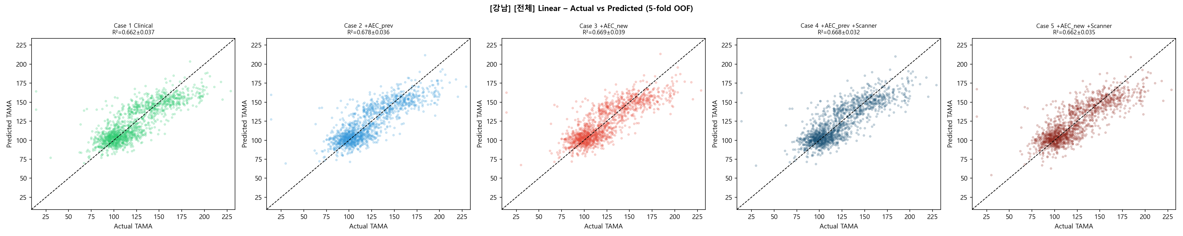
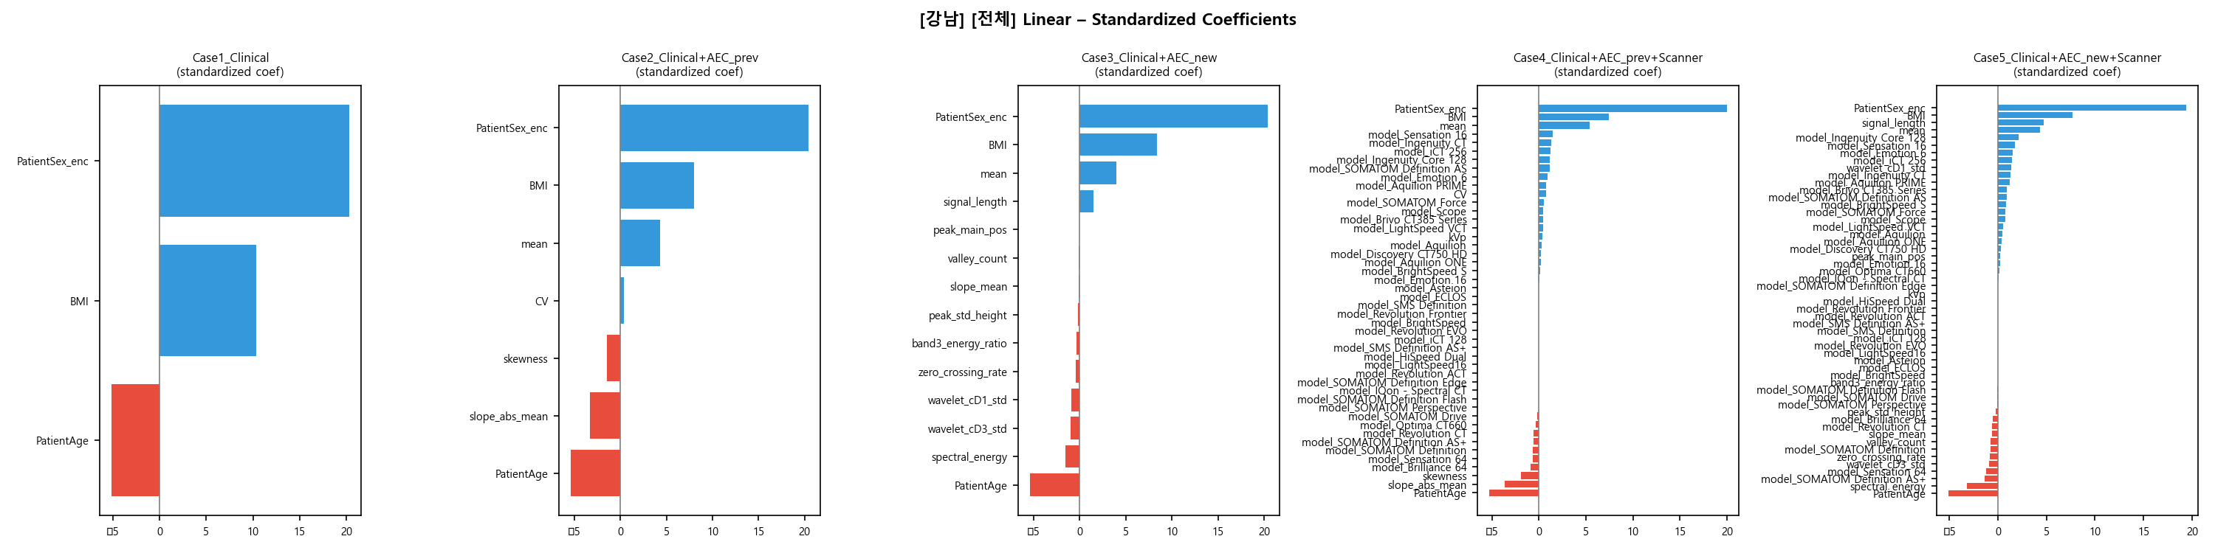
3. Detailed progress
Linear Regression (5-fold CV) – 강남

Slide 30
3. Detailed progress
Logistic Regression (5-fold CV) - 강남
Case | AUC (mean±std) | Accuracy | Sensitivity | Specificity
Case 1 Clinical | 0.7427 ± 0.0188 | 0.6762 | 0.7647 | 0.6491
Case 2 +AEC_prev | 0.7510 ± 0.0227 | 0.7004 | 0.7394 | 0.6883
Case 3 +AEC_new | 0.7442 ± 0.0280 | 0.6374 | 0.8274 | 0.5794
Case 4 +AEC_prev +Scanner | 0.7400 ± 0.0287 | 0.6674 | 0.7834 | 0.6319
Case 5 +AEC_new +Scanner | 0.7311 ± 0.0291 | 0.6762 | 0.7522 | 0.6529
AEC 기여도 (AUC): AEC_prev Δ = +0.0083 | AEC_new Δ = +0.0015 | 차이 (new-prev) = -0.0068

Slide 31
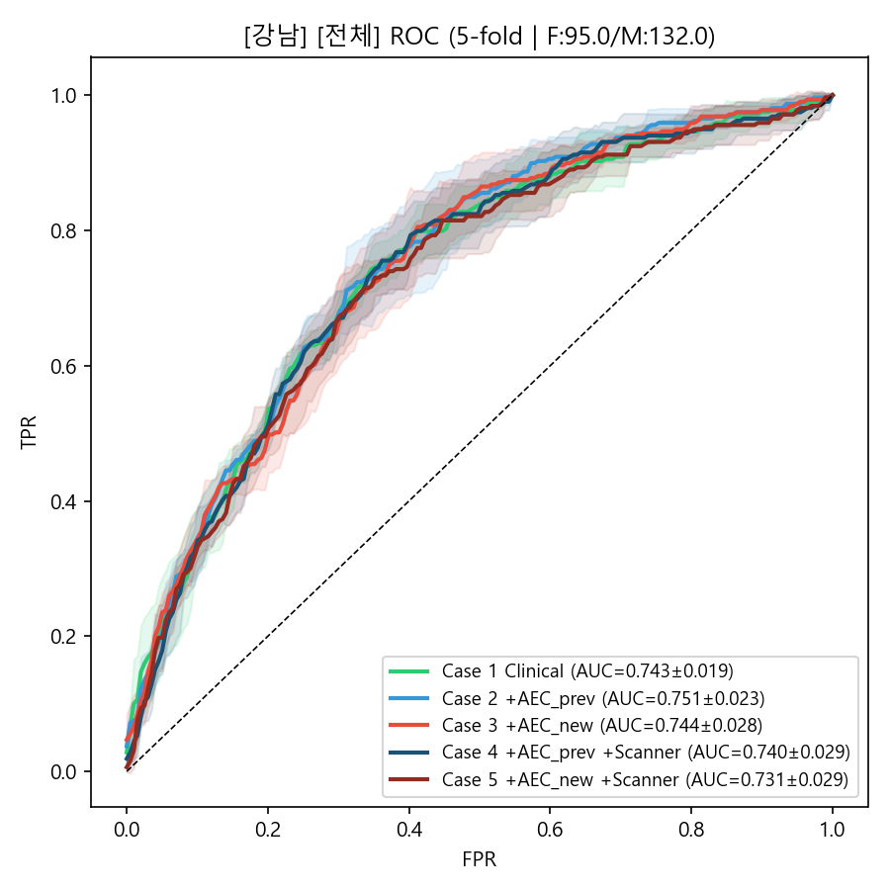
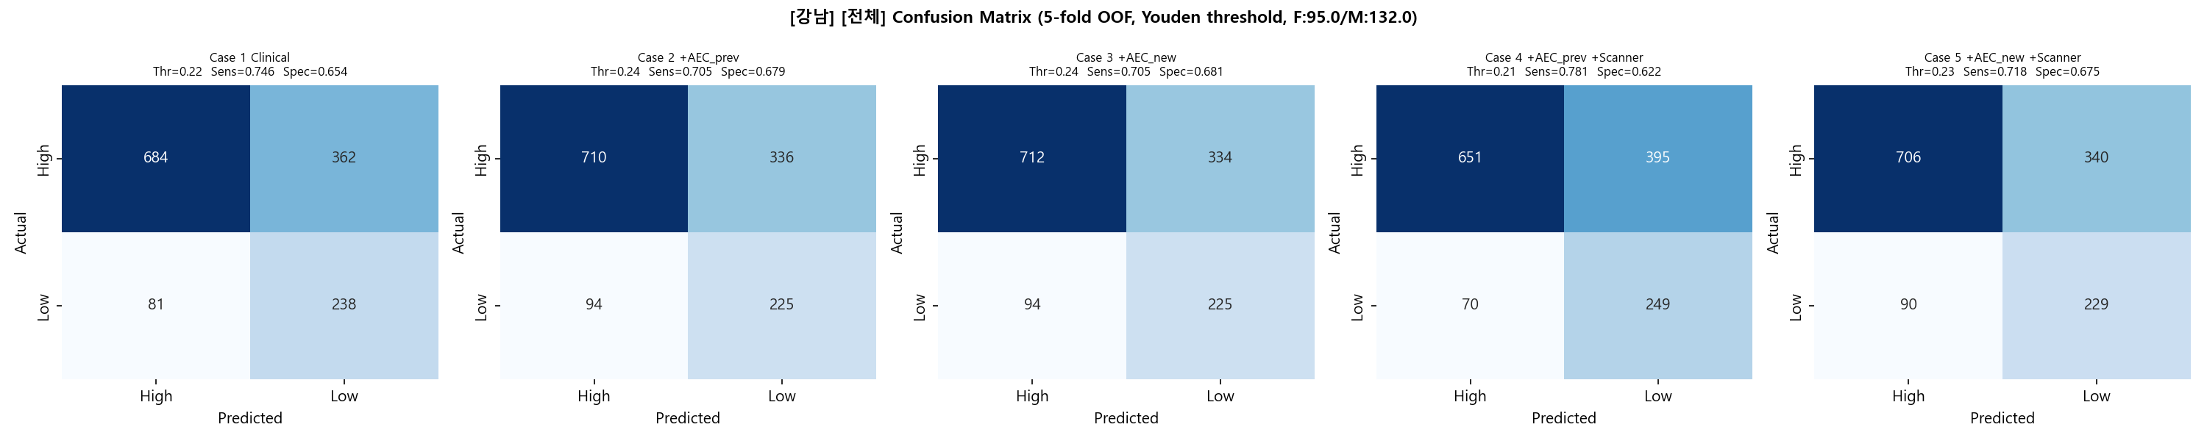
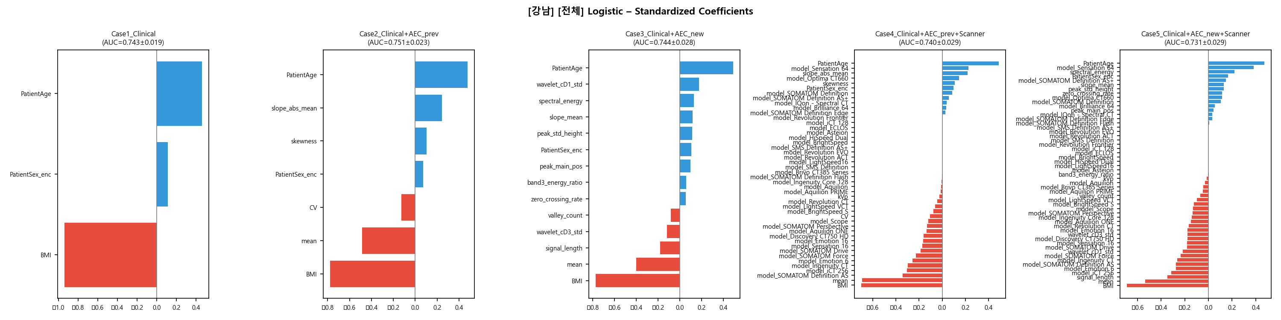
3. Detailed progress
Logistic Regression (5-fold CV) - 강남

Slide 32
3. Detailed progress
Linear Regression (5-fold CV) - 신촌
Case | N feat | R² (mean±std) | MAE (cm²) | RMSE (cm²)
Case 1 Clinical | 3 | 0.640 ± 0.063 | 13.82 | 18.42
Case 2 +AEC_prev | 7 | 0.641 ± 0.061 | 13.83 | 18.37
Case 3 +AEC_new | 14 | 0.637 ± 0.067 | 13.81 | 18.48
Case 4 +AEC_prev +Scanner | 59 | 0.634 ± 0.059 | 14.00 | 18.56
Case 5 +AEC_new +Scanner | 66 | 0.638 ± 0.054 | 13.94 | 18.48
AEC 기여도 (선형 R²): AEC_prev Δ = +0.0017 | AEC_new Δ = -0.0027 | 차이 (new-prev) = -0.0044

Slide 33
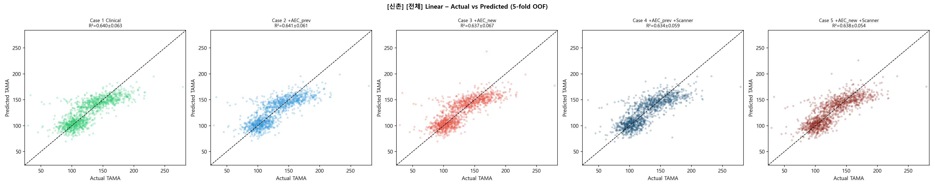
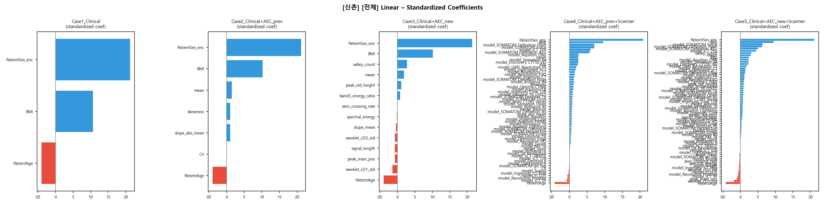
3. Detailed progress
Linear Regression (5-fold CV) – 신촌

Slide 34
3. Detailed progress
Logistic Regression (5-fold CV) - 신촌
Case | AUC (mean±std) | Accuracy | Sensitivity | Specificity
Case 1 Clinical | 0.7513 ± 0.0332 | 0.6541 | 0.7988 | 0.6073
Case 2 +AEC_prev | 0.7502 ± 0.0362 | 0.6596 | 0.8055 | 0.6125
Case 3 +AEC_new | 0.7492 ± 0.0239 | 0.6762 | 0.7857 | 0.6406
Case 4 +AEC_prev +Scanner | 0.7529 ± 0.0321 | 0.7061 | 0.7572 | 0.6896
Case 5 +AEC_new +Scanner | 0.7493 ± 0.0342 | 0.7164 | 0.6987 | 0.7219
AEC 기여도 (AUC): AEC_prev Δ = -0.0011 | AEC_new Δ = -0.0021 | 차이 (new-prev) = -0.0010

Slide 35
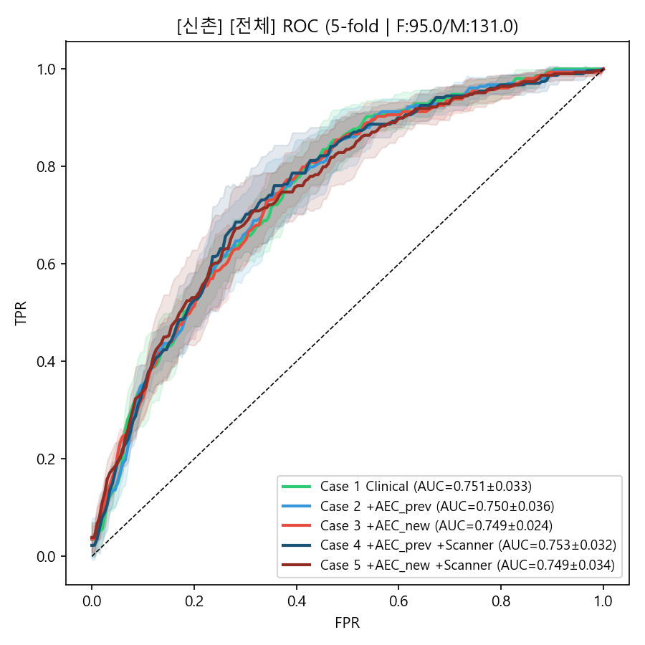
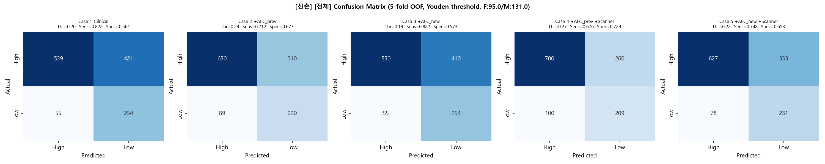
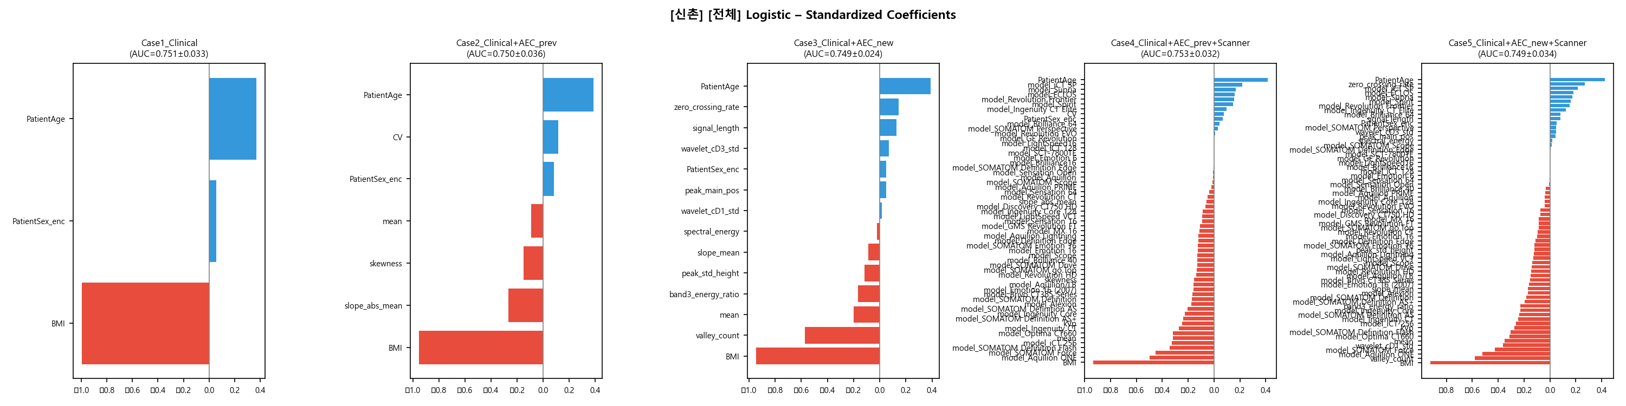
3. Detailed progress
Logistic Regression (5-fold CV) - 신촌

Slide 36
External Verification

Slide 37
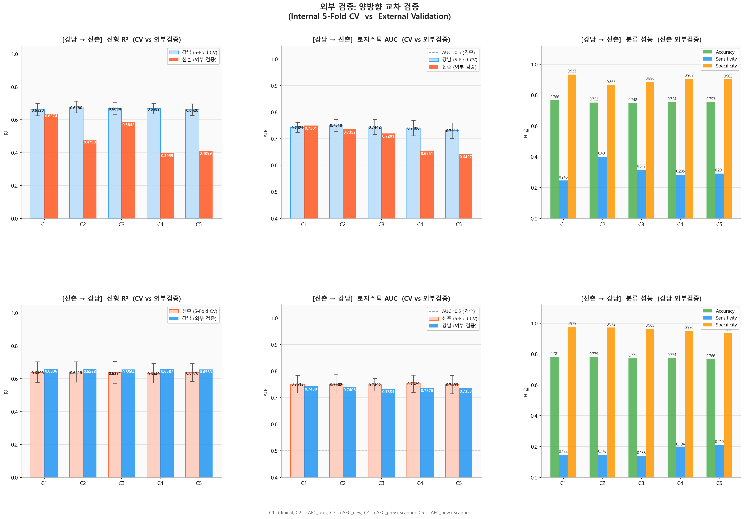
3. Detailed progress
External Verification

Slide 38
3. Detailed progress
External Verification

Slide 39
4. Conclusion
BMI를 Clinic Data에 포함하면 성능이 향상되는 것 확인
하지만, AEC와 이외의 feature를 포함했을 때의 차이가 이전보다는 미비함
외부 검증 결과 Sensitivity가 매우 낮음

Slide 40
5. Next Plan
ML 기반 앙상블 모델 비교 (Random Forest, XGBoost 등)
추후 SMI(TAMA/Height²)도 활용 가능

Slide 41


